Slide 1

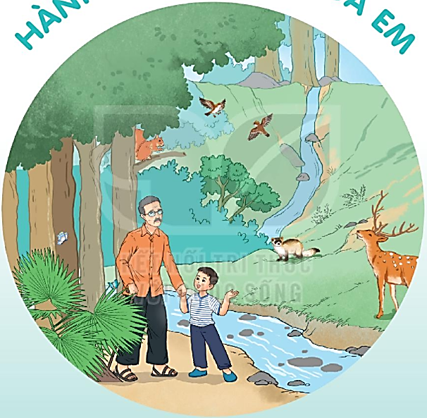
HÀNH TINH XANH CỦA EM

Slide 2


KHỦNG LONG
BÀI 10
BÀI 10
TIẾT 4
LUYỆN TỪ VÀ CÂU

Slide 3
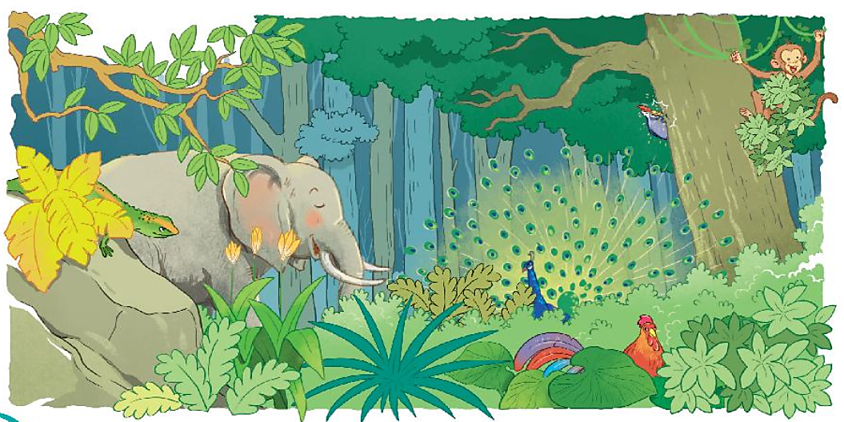
1. Nói tên các con vật ẩn trong tranh
khỉ
chim gõ kiến
voi
kì nhông
chim công
gà

Slide 4
2. Tìm từ ngữ chỉ hoat động của các con vật sống trong rừng. Đặt câu với từ ngữ vừa tìm được.
voi
huơ vòi, phun nước,…
gà
gáy, chạy, mổ cỏ,…
chim công
múa, xòe đuôi,…
chim gõ kiến
bay, đục thân,…
khỉ
leo trèo, đu cây,…
kì nhông
bò, bắt mồi,…

Slide 5
3. Chọn dấu chấm, dấu chấm hỏi hoặc dáu chấm than thay cho ô vuông.
Con gì có cái vòi rất dài ?
Con mèo đang trèo cây cau .
Con gì phi nhanh như gió ?
Ôi con công đẹp quá !

Slide 6

KHỦNG LONG
BÀI 10
BÀI 10
TIẾT 5 – 6
LUYỆN VIẾT ĐOẠN

Slide 7
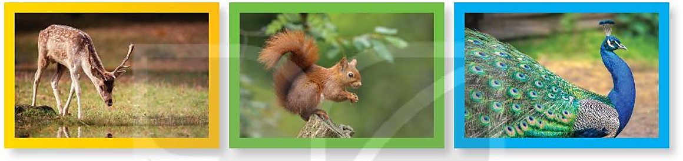
1. Nói tên các con vật trong mỗi bức ảnh dưới đây.
hươu
sóc
công

Slide 8
2. Viết 3 – 5 câu giới thiệu tranh (ảnh) về một con vật mà em yêu thích.
GỢI Ý
Em nhìn thấy tranh (ảnh) ở đâu?
Trong tranh (ảnh) có con vật nào? Con vật đó đang làm gì? Nó có đặc điểm gì nổi bật ?
Em có thích tranh (ảnh) đó không? Vì sao?

Slide 9
Trong phòng khách nhà em có treo một bức tranh rất đẹp. Trong tranh là một chú gà trống có bộ lông xen kẽ màu vàng và màu tía. Chiếc mỏ chú dài, cong để hằng ngày tìm kiếm thức ăn. Trên đỉnh đầu có chiếc mào đỏ chót như một bông hoa mào gà càng tôn thêm vẻ oai hùng của chú. Em rất thích bức tranh này vì nó giúp phòng khách nhà em thêm đẹp và sang trọng hơn.

Slide 10
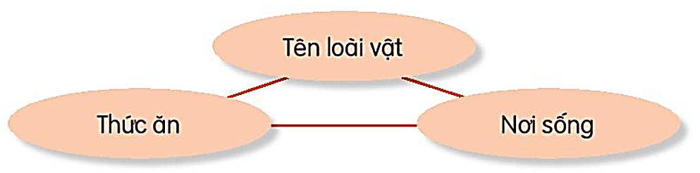
ĐỌC MỞ RỘNG
Tìm đọc sách báo viết về động vật hoang dã (hổ, báo, sư tử,…)
Giới thiệu với các bạn một số thông tin về laoif vật đó.

